Slide 1
Puoi essere santo
#lìdovesei

Slide 3
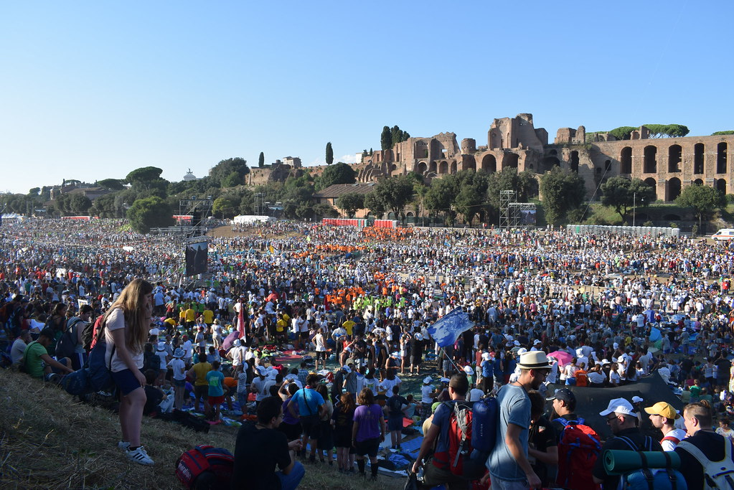
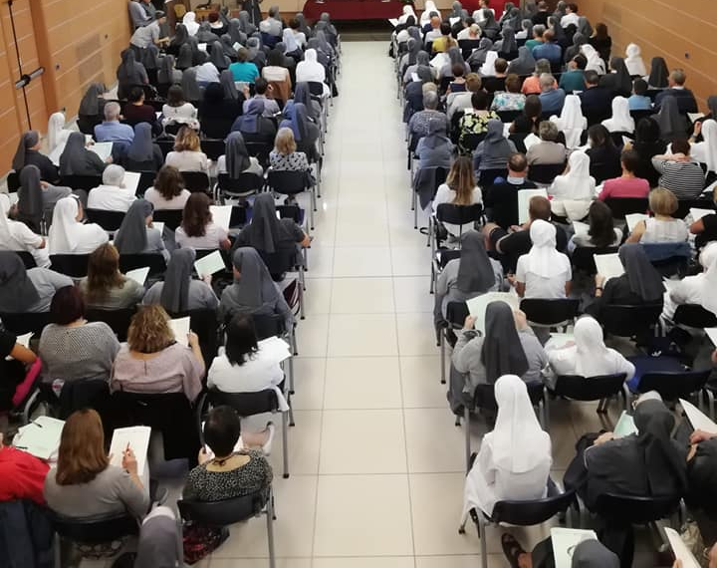
Qualcosa che riguarda NOI
Qualcosa che riguarda i ragazzi
gli adolescenti i giovani

Slide 4
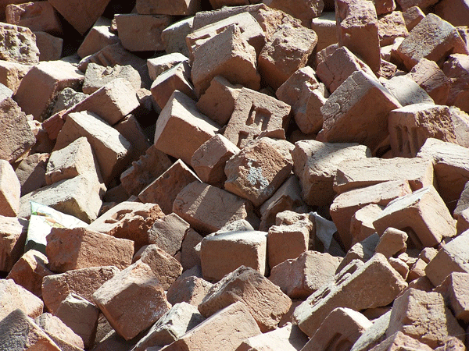
Primo passo indispensabile
DESTRUTTURARE

Slide 5
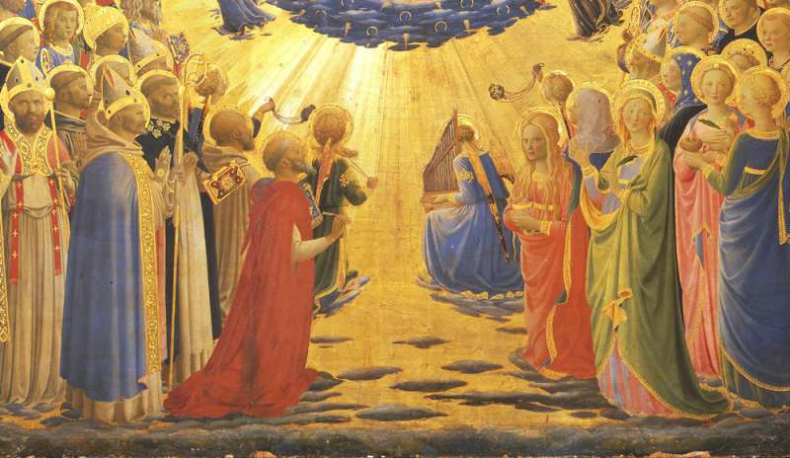
SANTITÀ???

Slide 7
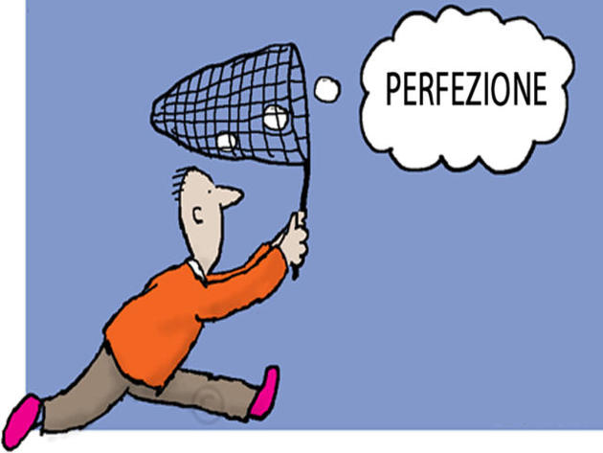

Slide 9
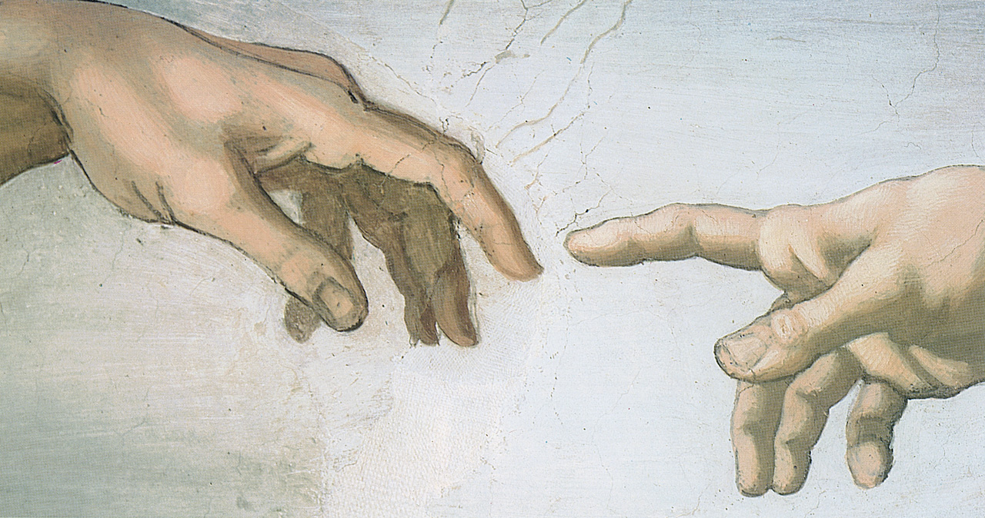

Slide 11
I santi non sono quelli che rimangono sempre in piedi
ma quelli
che sanno rialzarsi
dopo essere caduti

Slide 12
Come ci si rialza?

Slide 13
https://www.youtube.com/watch?v=U1Uflhlx5Y0

Slide 14
Come ci si rialza?
3 strade
1. Lasciarlo parlare

Slide 15
Come ci si rialza?
3 strade
Lasciarlo parlare
Lasciarci toccare

Slide 16
Come ci si rialza?
3 strade
Lasciarlo parlare
Lasciarci toccare
Lasciare che qualcuno si prenda cura di noi

Slide 17
Atti 20,7-12
7 Il primo giorno della settimana ci eravamo riuniti a spezzare il pane e Paolo conversava con loro; e poiché doveva partire il giorno dopo, prolungò la conversazione fino a mezzanotte. 8 C'era un buon numero di lampade nella stanza al piano superiore, dove eravamo riuniti; 9 un ragazzo chiamato Eutico, che stava seduto sulla finestra, fu preso da un sonno profondo mentre Paolo continuava a conversare e, sopraffatto dal sonno, cadde dal terzo piano e venne raccolto morto. 10 Paolo allora scese giù, si gettò su di lui, lo abbracciò e disse: «Non vi turbate; è ancora in vita!». 11 Poi risalì, spezzò il pane e ne mangiò e dopo aver parlato ancora molto fino all'alba, partì. 12 Intanto avevano ricondotto il ragazzo vivo, e si sentirono molto consolati.

Slide 18
I nostri ragazzi
https://www.youtube.com/watch?v=jVGuaU0W7nY
https://www.youtube.com/watch?v=8b-8IalsiW8

Slide 19
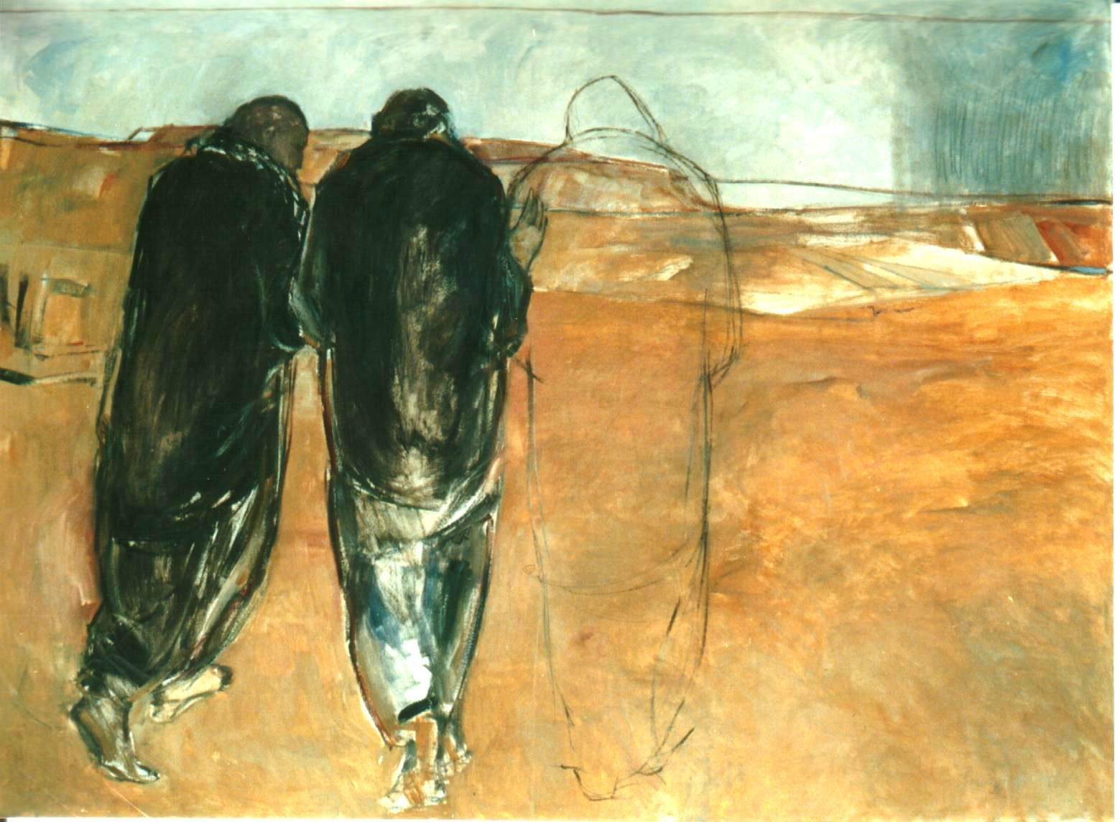
EMMAUS

Slide 20
Lì dove sei…

Slide 21
67. Lo sguardo attento di chi è stato chiamato ad essere padre, pastore e guida dei giovani consiste nell’individuare la piccola fiamma che continua ad ardere, la canna che sembra spezzarsi ma non si è ancora rotta (cfr Is 42,3). È la capacità di individuare percorsi dove altri vedono solo muri, è il saper riconoscere possibilità dove altri vedono solo pericoli. Così è lo sguardo di Dio Padre, capace di valorizzare e alimentare i germi di bene seminati nel cuore dei giovani. Il cuore di ogni giovane deve pertanto essere considerato “terra sacra”, portatore di semi di vita divina e davanti al quale dobbiamo “toglierci i sandali” per poterci avvicinare e approfondire il Mistero.

Slide 22
156. Così è possibile arrivare a sperimentare un’unità costante con Lui, che supera tutto ciò che possiamo vivere con altre persone: «Non vivo più io, ma Cristo vive in me» (Gal 2,20). Non privare la tua giovinezza di questa amicizia. Potrai sentirlo al tuo fianco non solo quando preghi. Riconoscerai che cammina con te in ogni momento. Cerca di scoprirlo e vivrai la bella esperienza di saperti sempre accompagnato. È quello che hanno vissuto i discepoli di Emmaus quando, mentre camminavano e conversavano disorientati, Gesù si fece presente e «camminava con loro» (Lc 24,15). Un santo diceva che «il cristianesimo non è un insieme di verità in cui occorre credere, di leggi da osservare, di divieti. Così risulta ripugnante. Il cristianesimo è una Persona che mi ha amato così tanto da reclamare il mio amore. Il cristianesimo è Cristo».

Slide 23
299. Cari giovani, sarò felice nel vedervi correre più velocemente di chi è lento e timoroso. Correte «attratti da quel Volto tanto amato, che adoriamo nella santa Eucaristia e riconosciamo nella carne del fratello sofferente. Lo Spirito Santo vi spinga in questa corsa in avanti. La Chiesa ha bisogno del vostro slancio, delle vostre intuizioni, della vostra fede. Ne abbiamo bisogno! E quando arriverete dove noi non siamo ancora giunti, abbiate la pazienza di aspettarci».

Slide 24
… gli occhi
di chi ne ha passate tante…
e il sorriso
di chi le ha superate tutte!

